Slide 1



Nur Ali Dilek
Matrikelnummer: 456762
„Meilenstein 4 – Monte Carlo Tree Search“
Gruppe A: Die drei Fragezeichen
Implementierungssprache: Python
Maltrim Ebipi
Matrikelnummer: 410180
Duc Minh Le
Matrikelnummer: 457784

Slide 2

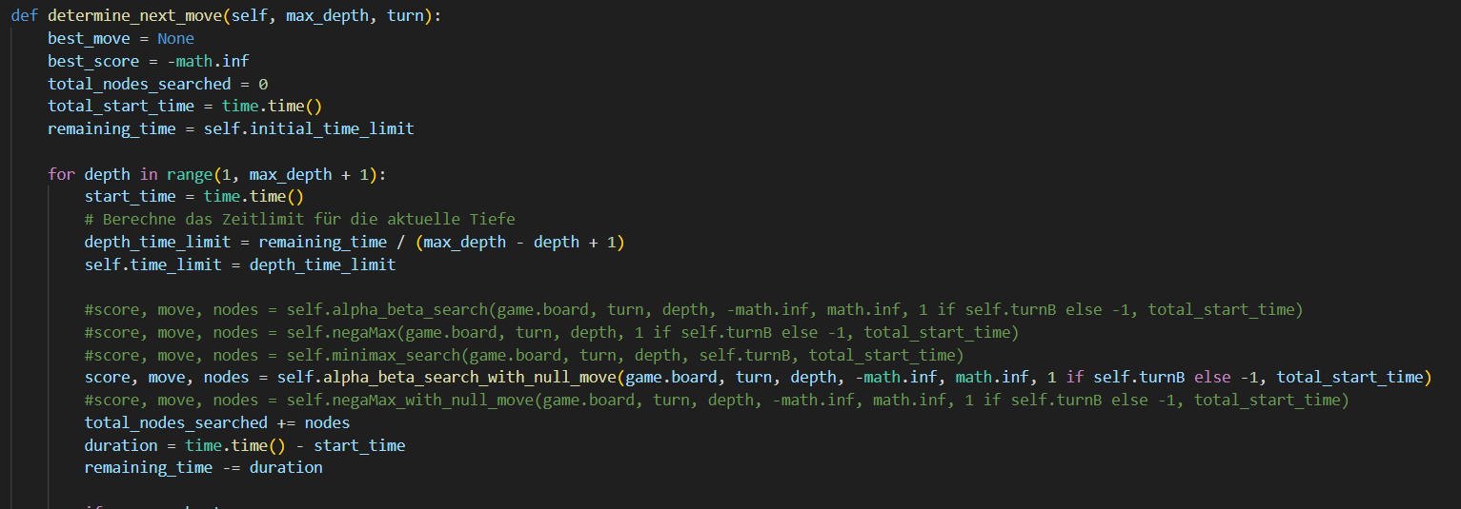
Designentscheidung
Ein „search_benchmark.py“ für alle Suchalgorithmen
in Game.py ein determine_next_move()
Den gewünschten Suchalgorithmus ausführen
Zeilen reduzieren Vermeidung von redundantem Code und Klassen (für Benchmarktests)
Übersichtlicher

Slide 3
Bewertungsfunktion Heuristiken – Mitte dominieren
Bewertungsfunktion:
Figurentypen
Capture Figure
Voranschreiten der Figur
Zielfeld erreichen
Mitte dominieren
Komplexere Strategien:
Zukünftig Verteidigung der eigenen Reihen priorisieren (neu)
Blockaden und Bedrohungen (neu)

Slide 4
Zeitkontonutzung
Zeitkontonutzung:

Slide 5


Tabellarische Präsentation der Benchmarktests / Bewertungsfunktion
Print auf der Konsole für Benchmarktests (Vorher):
Print auf der Konsole für Benchmarktests (Aktuell):
Print auf der Konsole für Bewertungsfunktion (Vorher):
Print auf der Konsole für Bewertungsfunktion (Aktuell):

Slide 6
Monte Carlos Tree Search

Slide 7
Ausblick
Aktuelle Lage:
Umsetzung des Monte Carlo Tree Search
Bewertungsfunktion:
zukünftig Verteidigung der eigenen Reihen priorisieren

